Slide 1
第一节 中值定理
一、罗尔定理
二、拉格朗日中值定理
三、柯西中值定理
四、小结 思考题
Notes:
chap 3 中值定理与导数的应用 1

Slide 2

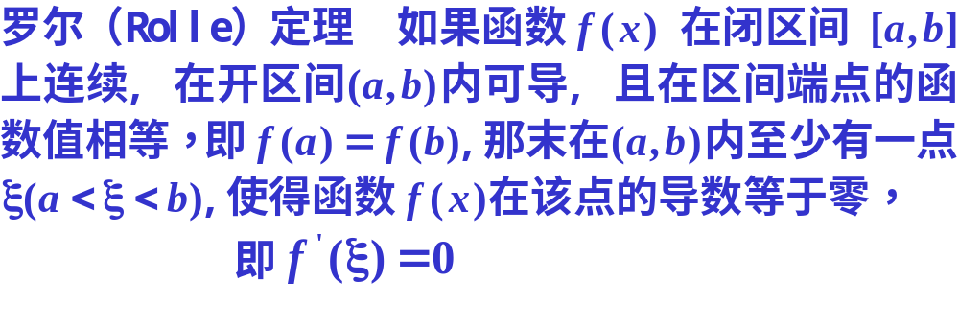










一、罗尔(Rolle)定理
例如,

Slide 3



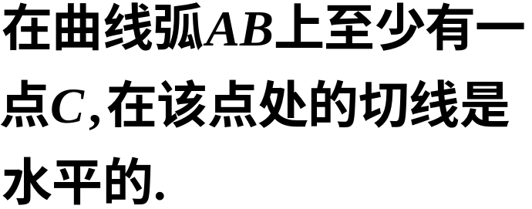








几何解释:
物理解释:
变速直线运动在折返点处,瞬时速度等于零.
点击图片任意处播放\暂停

Slide 4
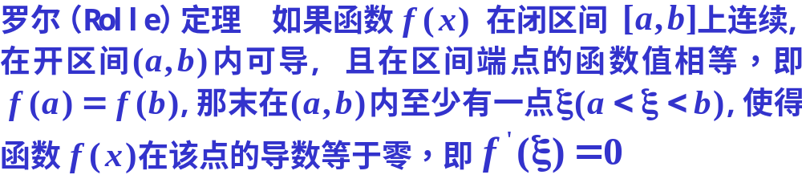











证

Slide 5
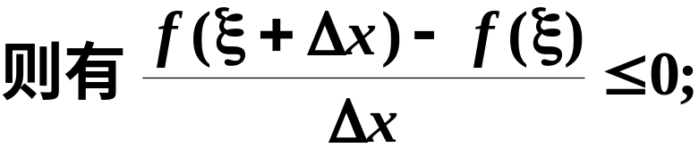

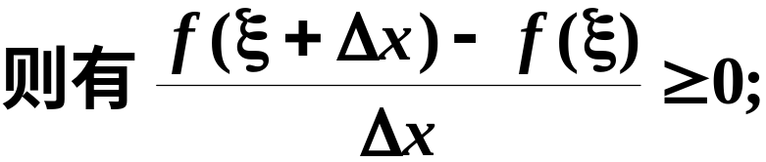

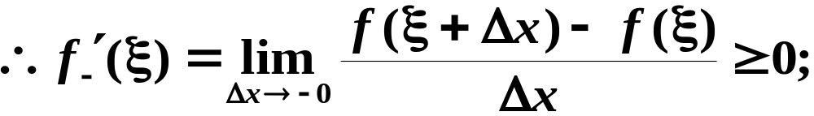
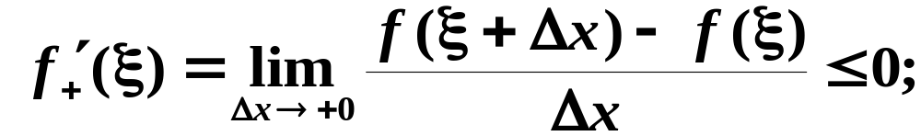




Slide 6

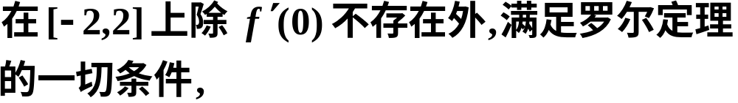
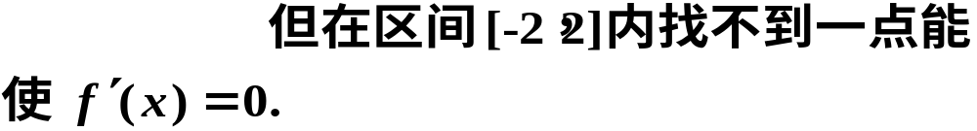
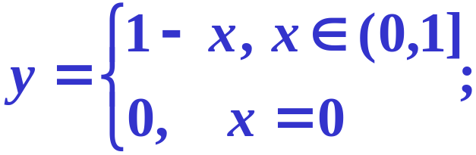
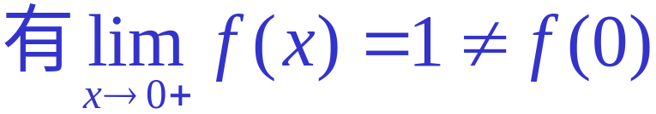


注意:若罗尔定理的三个条件中有一个不满足,其结论可能不成立.
例如,
又例如,

Slide 7
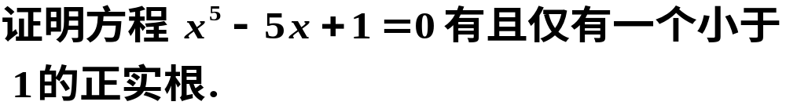










例1
证
由介值定理
即为方程的小于1的正实根.
矛盾,

Slide 8
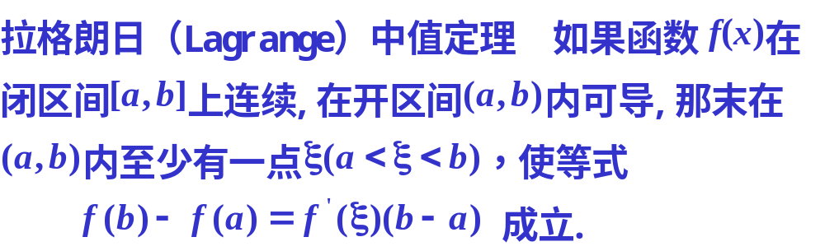
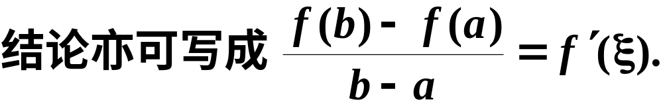
二、拉格朗日(Lagrange)中值定理

Slide 9


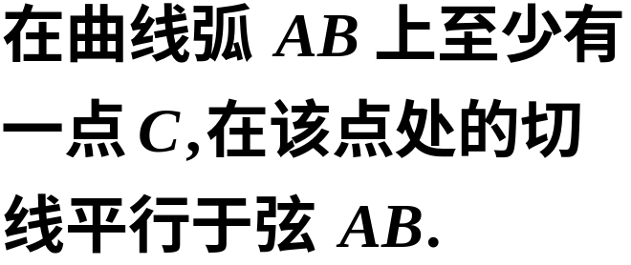




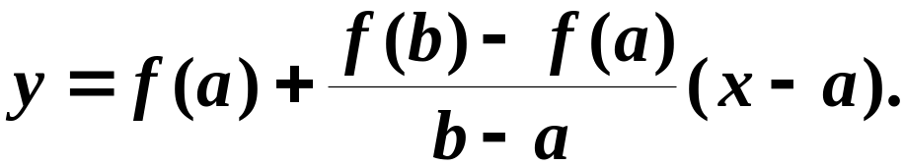

几何解释:
证
分析:
弦AB方程为

Slide 10
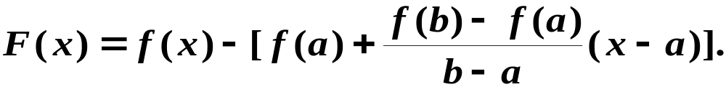
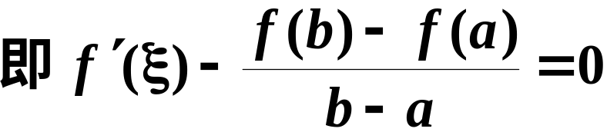
作辅助函数
拉格朗日中值公式
注意:拉氏公式精确地表达了函数在一个区间上的增量与函数在这区间内某点处的导数之间的关系.

Slide 11


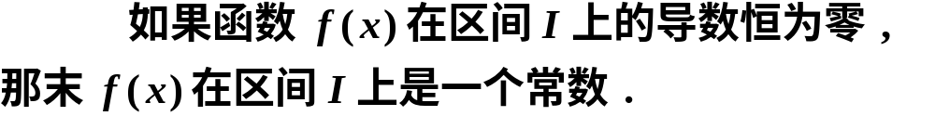
拉格朗日中值公式又称有限增量公式.
微分中值定理
拉格朗日中值定理又称有限增量定理.
推论

Slide 12
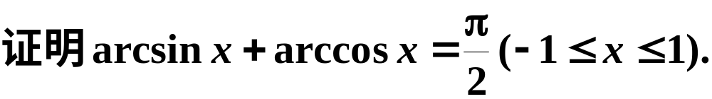
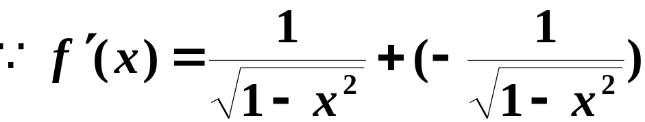

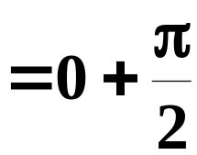
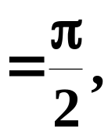
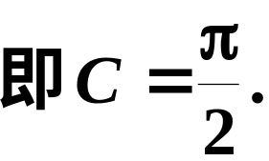
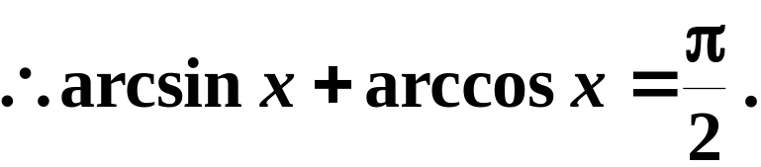
例2
证

Slide 13
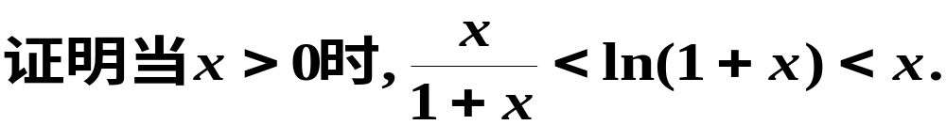

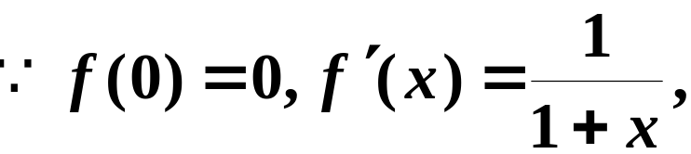
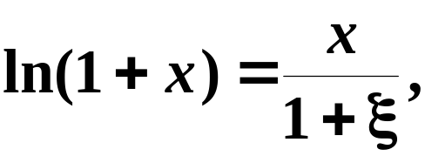
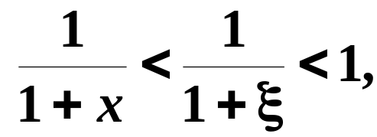


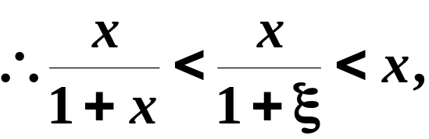
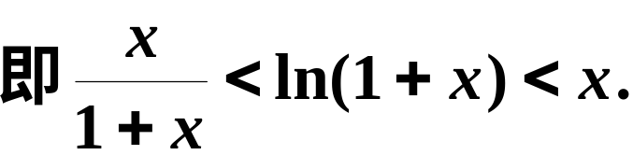
例3
证
由上式得

Slide 14
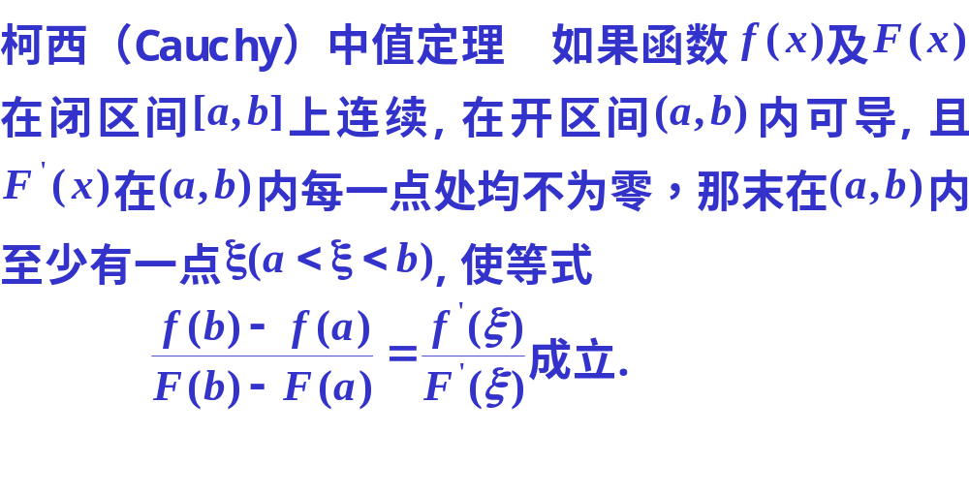
三、柯西(Cauchy)中值定理

Slide 15
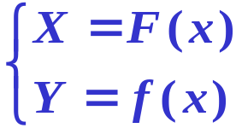
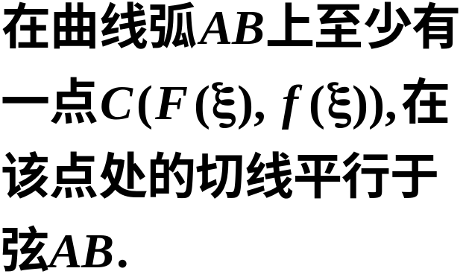







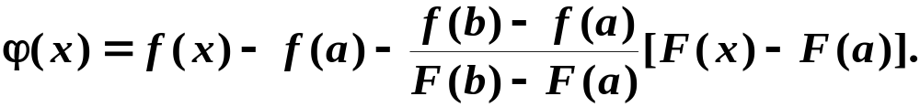
几何解释:
证
作辅助函数

Slide 16
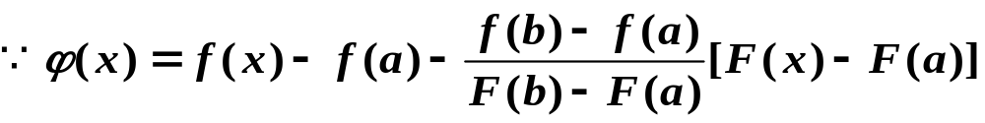
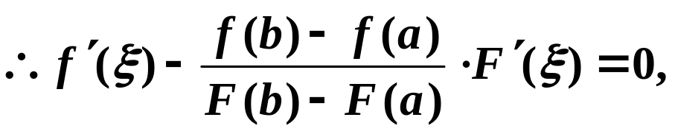
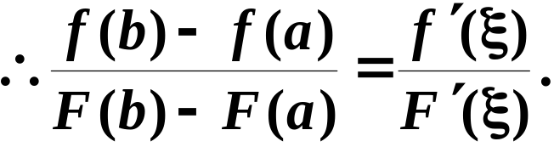

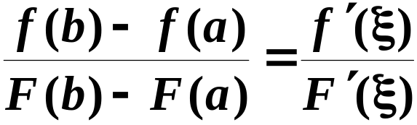
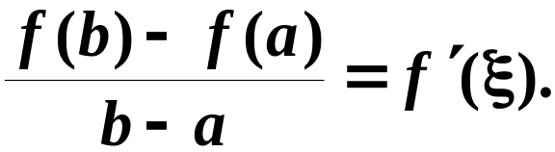
Lagrange 定理形式

Slide 17
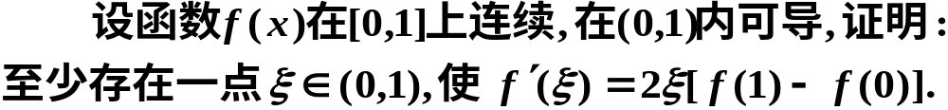
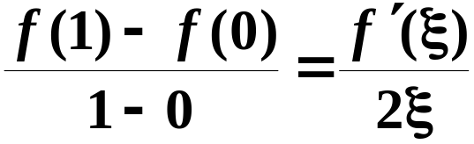
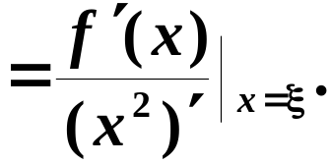


例4
证
分析:
结论可变形为

Slide 18


四、小结
罗尔定理、拉格朗日中值定理及柯西中值定理之间的关系；
Rolle
定理
Lagrange
中值定理
Cauchy
中值定理
注意定理成立的条件；
注意利用中值定理证明等式与不等式的步骤.

Slide 19
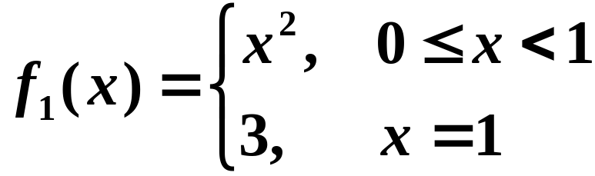
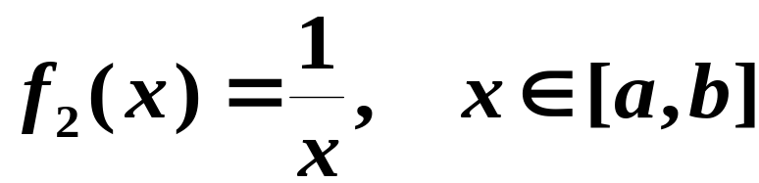

思考题
试举例说明拉格朗日中值定理的条件缺一不可.
思考题解答
不满足在闭区间上连续的条件；
且
不满足在开区间内可微的条件；
以上两个都可说明问题.

Slide 20
作业:
P135 A 3, 6(2), 7(1)

